Slide 1

Introducción a la codificación de música utilizando el formato de la Music Encoding Initiative (MEI)
Martha E. M. Thomae Elías
Postdoctora del Proyecto ECHOES,
CESEM y Universidade NOVA de Lisboa
Dra. en Tecnología Musical graduada del Schulich School of Music, McGill University
TEI 2024: Text, Languages and Communities
07 de Octubre del 2024

Slide 2
Antes de hablar de MEI, hablemos de codificación de música:
Un ejemplo de codificación de música

Slide 3
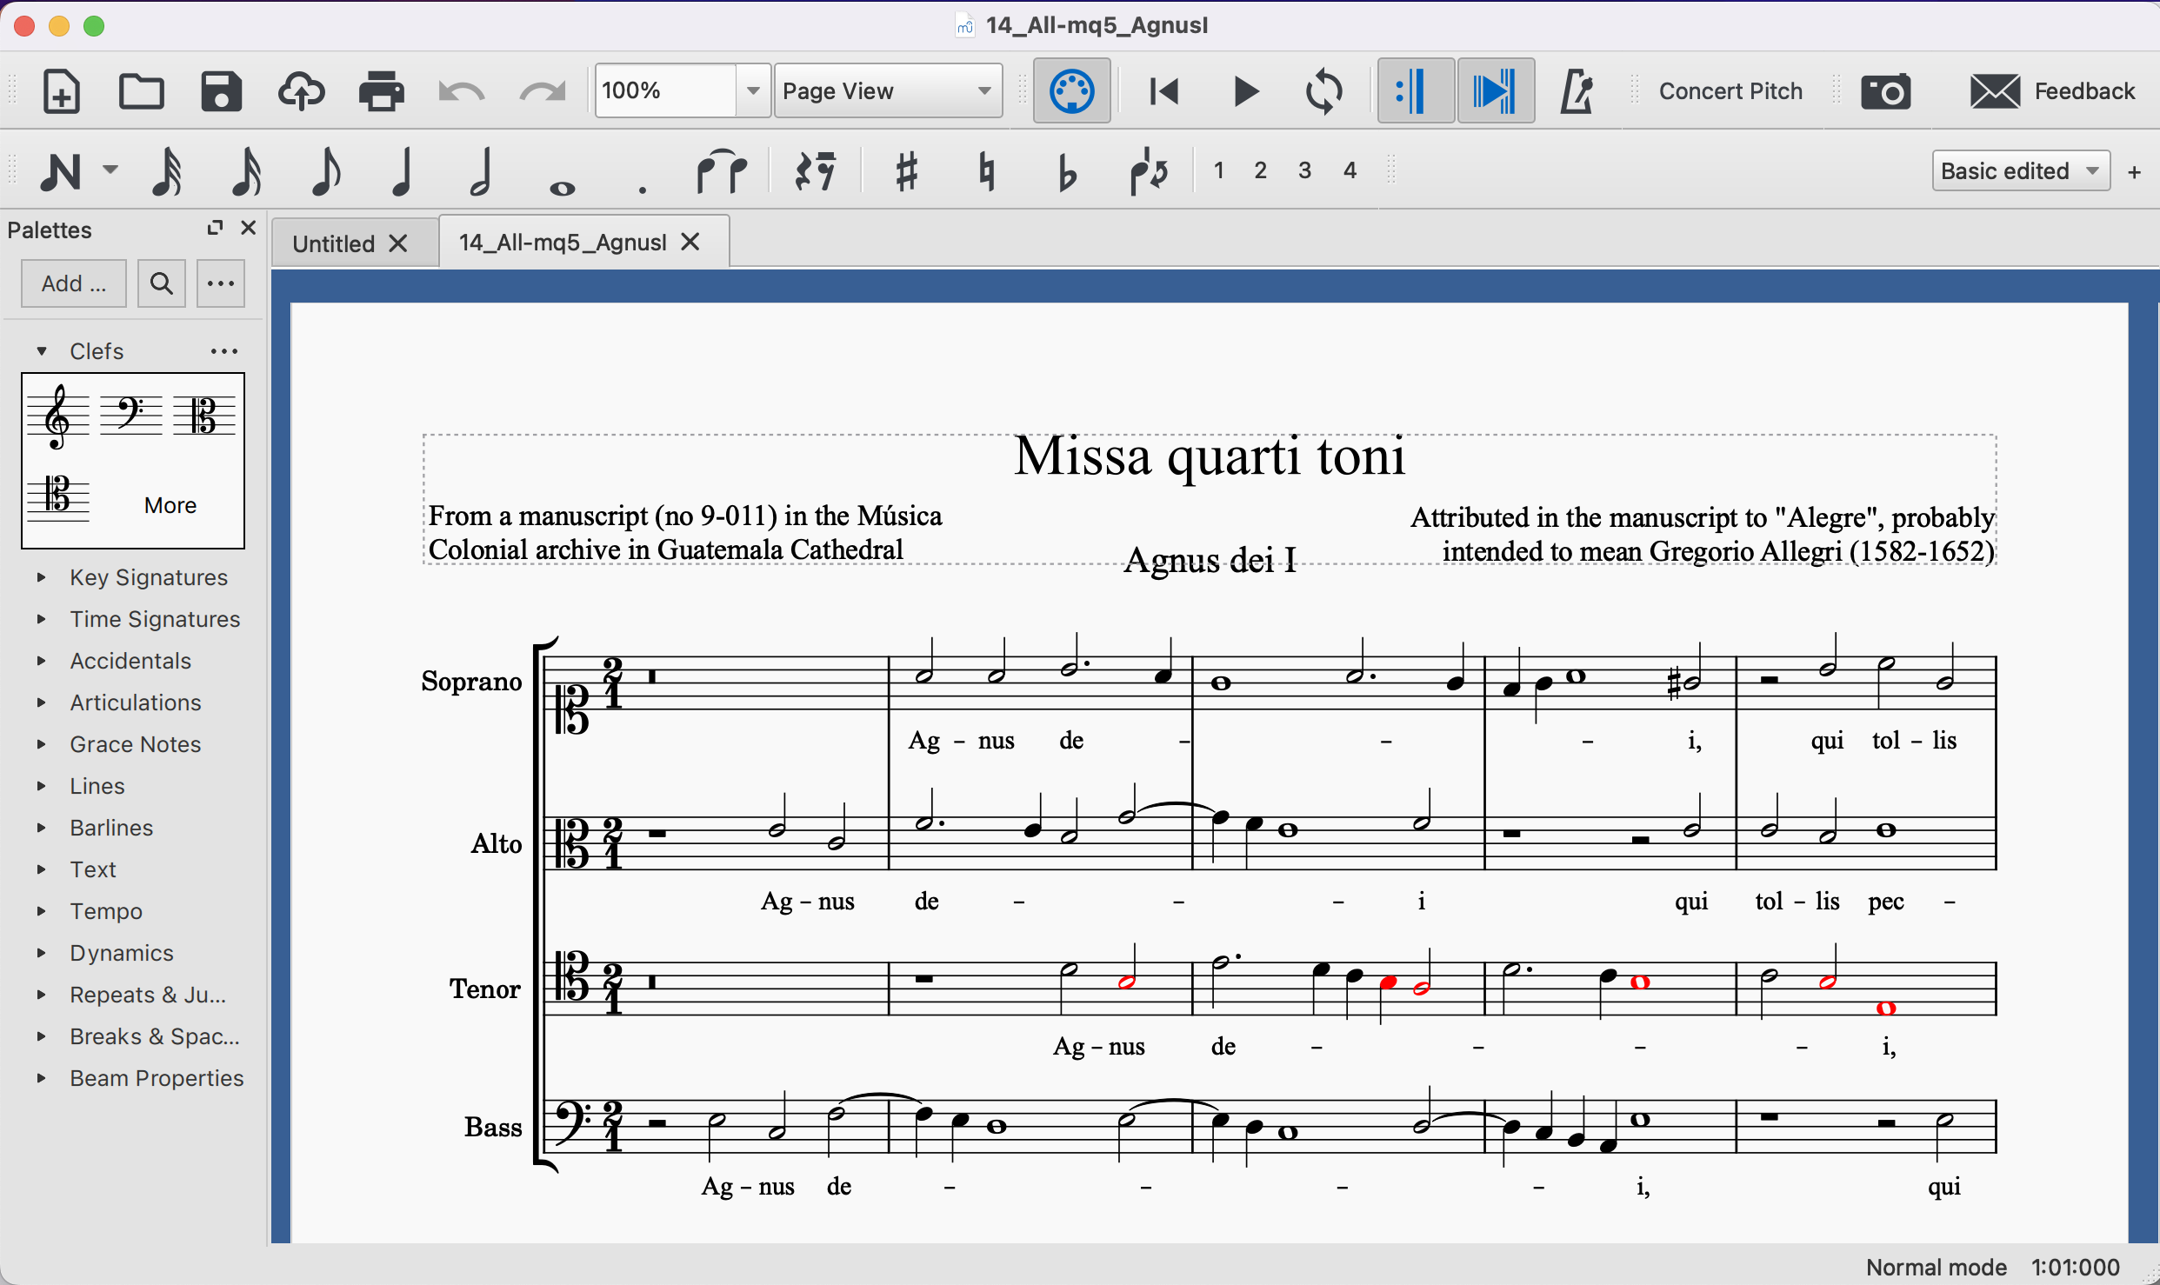

Un ejemplo de un formato de codificación musical
MuseScore
Notes:
Editores de partituras

Slide 4


Un ejemplo de un formato de codificación musical
Dorico
Sibelius
Finale
MuseScore

Slide 5

Un ejemplo de un formato de codificación musical
Dorico
Sibelius
Finale
MuseScore
Notes:
MusicXML
Es, de hecho, un formato de codificación musical famoso
Se caracteriza por ser un formato de intercambio
i.e., todos estos editores pueden Exportar MusicXML [CLICK]

Slide 6
Un ejemplo de un formato de codificación musical
Dorico
Sibelius
Finale
MuseScore
Notes:
Importar MusicXML

Slide 7
Un ejemplo de un formato de codificación musical
MuseScore
Dorico
Sibelius
Finale
MuseScore

Slide 8
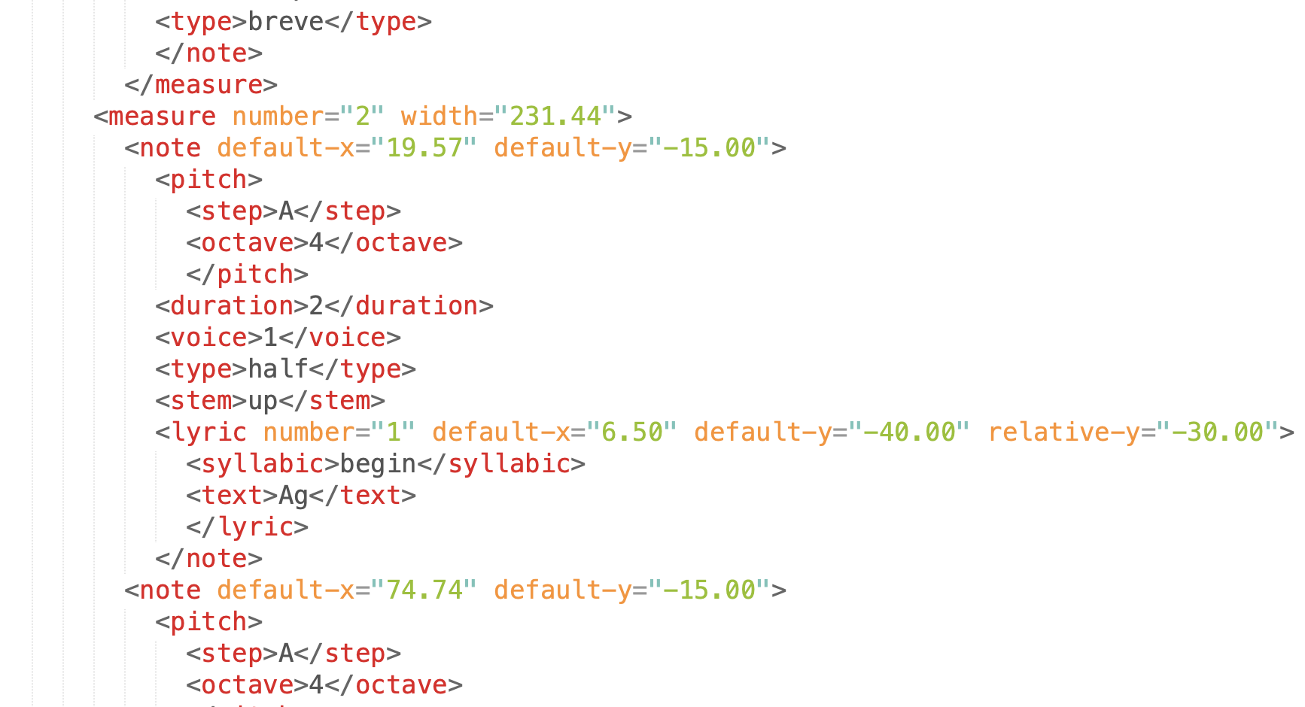
¿Cómo luce un archivo MusicXML?
Formato de intercambio entre aplicaciones musicales (legible por un ordenador)
Se basa en XML que es un lenguaje de etiquetado con una estructura jerárquica
Notes:
Usa un lenguaje de marcado / etiquetado con una estructura jerárquica
Marcado / Etiquetado → Uso de "etiquetas” → [AQUÍ] en rojo que van etiquetando las diferentes partes de la música
Measure → note → etiquetas que describen la nota (pitch, con step y octave), duration, primera voz, tipo half note o blanca, stem va para arriba (la plica va para arriba), información de los lyrics (texto cantado), es la primera sílaba y el texto de esa sílaba es ”Ag” de ”Agnus”
Todo esto está codificado por este sistema jerárquico de “etiquetas” que proviene de XML
MusicXML no es el único que utiliza esta estructura basada en XML
MEI también lo hace
Ya tenemos un formato que usa esta estructura para codificar la música, MEI hace lo mismo… ¿Por qué MEI? [CLICK]

Slide 9
¿Qué es el formato de Music Encoding Initiative (MEI)? y
¿Por qué usarlo?
Notes:
Diferentes formatos de codificacion de música responden a diferentes necesidades

Slide 10
Music Encoding Initiative (MEI)
Formato/lenguaje para codificar documentos con música (al igual que MusicXML)
También se basa en XML:
  Estructura y lenguaje de etiquetado muy parecida a la de MusicXML
  Legible por un ordenador/máquina
Comunidad que desarrolla dicho formato, muy diversa:
  Musicología
  Teoría musical
  Bibliotecas y archivos musicales
  Tecnología musical
El lenguaje MEI responde a las necesidades de esta comunidad
Notes:
[2] Tanto lenguaje como formato

Slide 11
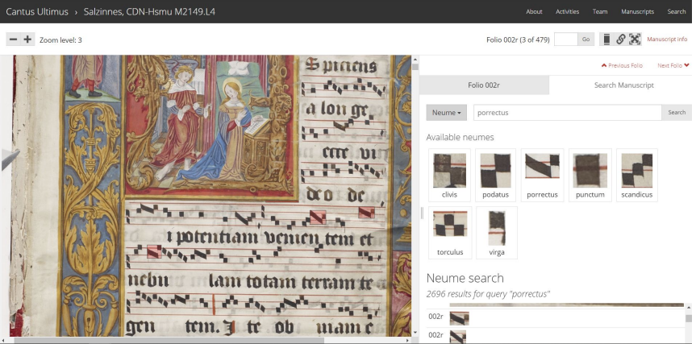
Music Encoding Initiative (MEI)
Además de permitir codificar notación moderna, permite:
Codificar notación de música antigua
(por ejemplo: neumas, mensural, tablaturas)
Codificar metadata detallada de una pieza
Establecer enlaces entre la música codificada
y la imagen o audio de la pieza
Ediciones críticas de música
Proveer información de análisis musical
(intervalos melódicos, armonía, etc.)
Imagen obtenida en https://simssa.ca/assets/files/napoles-simssaxvii.pdf
Notes:
[1] guidelines (directrices) → para ver todo lo que se puede hacer
[2] no solo el compositor, la fecha de composición y el nombre de la obra

Slide 12
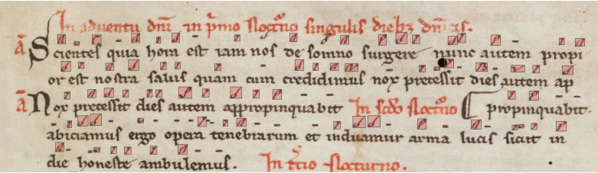
Music Encoding Initiative (MEI)
Además de permitir codificar notación moderna, permite:
Codificar notación de música antigua
(por ejemplo: neumas, mensural, tablaturas)
Codificar metadata detallada de una pieza
Establecer enlaces entre la música codificada
y la imagen o audio de la pieza
Ediciones críticas de música
Proveer información de análisis musical
(intervalos melódicos, armonía, etc.)
Imágenes obtenidas en https://simssa.ca/assets/files/napoles-simssaxvii.pdf

Slide 13
En este tutorial cubriremos los aspectos básicos de MEI y codificaremos nuestro primer archivo MEI
____________________________________________
Más adelante pueden usar las Directrices de MEI y los tutoriales provistos en la página web para continuar aprendiendo este lenguaje y usarlo para codificar aspectos de su interés o de su área de estudio (notación antigua, metadata, etc.)

Slide 14
En este tutorial cubriremos los aspectos básicos de MEI y codificaremos nuestro primer archivo MEI
Sitio web de MEI https://music-encoding.org
Tutoriales en español: https://music-encoding.org/resources/tutorials-ES.html
(Traducidos del inglés por Alba Bedmar Osma y actualizados por David Rizo,
Universidad de Alicante)
Notes:
TUTORIAL # 1
Parrafo 1, más info en este capítulo de las directrices, y párrafo 3 (no renderizado)
----1 /2
Todos los párrafos hasta la tarea (inclusive) + el editor, cuando uno ingresa la etiqueta de apertura, automáticamente genera la etiqueta de cierre
----2 /3
“ESPACIOS DE NOMBRE” + TODO - EXCEPTO UN PARENTESIS: “espacios de nombre’ + párrafo 1 (técnico y última línea) + 2ndo + 3ro (sin xpath paréntesis, en lugar de eso “atributos y elementos”), mientras das ejemplos + tarea PISTA!!! --- botón de continuar habilitado --- está apuntando al espacio de nombres de mei, permite que entienda que todo el código entrante es de mei (porque podría ser de musicXML u otra convención)
-----3 /4
Pistas activadas para seguir
Todo con meiHead y music más explicado a pedazos (notación 1ero y forma después)
Y compartir pantalla alguien más para hacer el ejercicio
-----4 /5
Otro también compartido por la misma persona
-----5 /6
Primer archivo MEI, el más minimalista, pero que sigue siendo un archivo MEI valido, que se conforma con el esquema / con las reglas de MEI
Solo hay que adaptarse a la estructura, de abrir y cerrar etiquetas, y cuales etiquetas van dentro de otras → Principios de XML, que son la base de MEI
ULTIMO PUNTITO (diferenciar entre las secciones meiHead y music)

Slide 15
Estructura básica de un archivo MEI

Slide 16

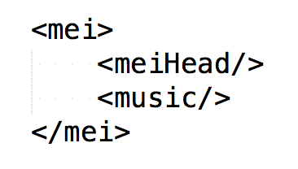
Estructura básica de un archivo MEI
Metadatos
Música
Notes:
In MEI, as in any XML structure, you ALWAYS have a "root element"
So, an element that contains all other elements
The root element for MEI is this tag called "<mei>"
This root <mei> element has TWO children
<meiHead> & <music>

Slide 17
Estructura básica de un archivo MEI
Metadatos

Slide 18
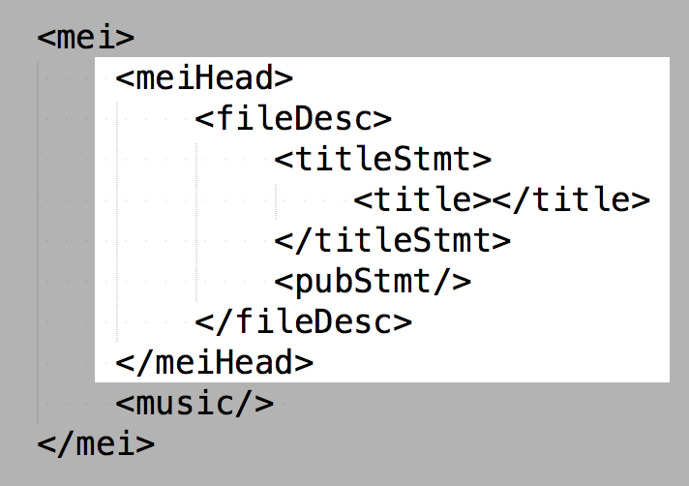
Elementos básicos de <meiHead>
TUTORIALES
https://music-encoding.org/
resources/tutorials-ES.html
PRINCIPIANTES: Fundamentos de XML y estructura mínima de MEI
Estructura externa básica de un documento MEI válido

Slide 19
Estructura básica de un archivo MEI
Música
Notes:
¿Y cómo codifico música? → Vamos al Tutorial [CLICK]

Slide 20
Estructura básica de un archivo MEI
Música
TUTORIALES
https://music-encoding.org/
resources/tutorials-ES.html
PRINCIPIANTES: Iniciación rápida
Breve tutorial para empezar a codificar notas
Notes:
==== SIGUIENTE TUTORIAL =====
Empiezo yo otra vez
(Estructura de MEI → Codificar música)
Solo el 2ndo párrafo (EL RENDERIZADO)
-----1 /2
TODO hasta la Tarea. Hazlo tú, con “mostrar la pista”
Completar
Luego pedir a alguien más que comparta la pantalla + cambiar valores para ver como salta la notita.
-----2 /3
Sigue esa persona
Varias notas → siempre es el mismo tipo de nota, una negra, pero diferentes tonos
TODO incluso la tarea
------3 /4
Mismos tonos que antes (no tengo que cambiar pname, ni octave)
Lo que hay que cambiar son las duraciones
LA PARTE DE DOTS (ultima oración de la tarea)
------4 /5
PARRAFO 1!
=======
¡¡¡¡ MOSTRAR CODIFICACION COMPLETA EN LA SIGUIENTE SLIDE !!!!

Slide 21
¿Pero cómo llego del elemento <music> a codificar las notas?
¿Dónde establecimos la clave de sol del pentagrama que aparece en el tutorial?
¿Cuál es la estructura interna del elemento <music>?
Notes:
¡¡¡¡ MOSTRAR CODIFICACION COMPLETA !!!!

Slide 22
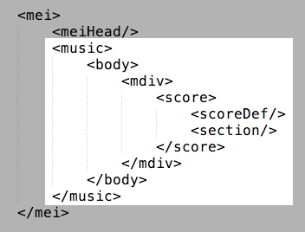
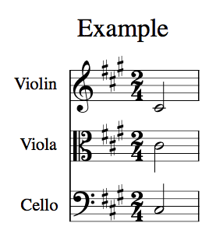
Elementos básicos de <music>
“Metadatos,” pero respecto a las voces
Contenido musical (e.g., notas)
Notes:
This is the basic structure of the music element
<music> will have a child <body> ...
Regardless of which piece of music you are encoding, you will always need to provide this structure ( you have to include all these elements )
So, this structure will be the same for all of you regardless of which piece you are entering
BUT the contents of [CLICK!] THESE two elements would vary depending on the music you are encoding.
scoreDef → “metadata” but for the voices not for the whole work
Section → actual music content (notes)
Let’s take a look at each of them individually

Slide 23
Elementos básicos de <music>
“Metadatos,” pero respecto a las voces
Notes:
So let's start with <scoreDef>

Slide 24
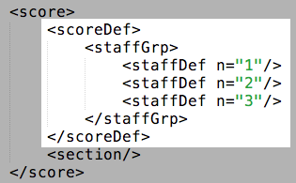
<scoreDef> – Información sobre las voces
Información aplicable a nivel de la partitura (score); es decir, aplicable a todas las voces (o pentagramas)
Meter (tipo de compás)
Key (tonalidad)
Información específica de cada pentagrama (staff); es decir, applicable a cada voz
Clef (clave)
Label (nombre del instrumento)
Número de lineas en el pentagrama (@lines)
@n
Imprescindibles
https://music-encoding.org/guidelines/v5/content/shared.html
Notes:
MEANINGS!
(Structure, with names element names and names-expanded)
Brown box (& go to example box)
<scoreDef> MUST CONTAIN a <staffGrp>
Magenta box (& go to example circles)
The first occurrence of <staffDef> must indicate the number of staff lines via @lines
Each <staffDef> must contain an @n attribute [ I will explain later its importance ]

Slide 25
Elementos básicos de <music>
Contenido musical (e.g., notas)
Notes:
The section element

Slide 26
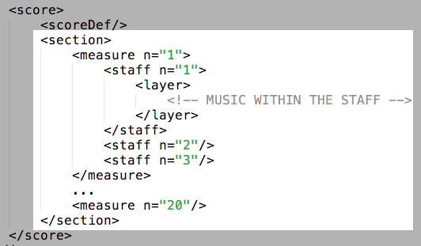
<section> – Contenido musical
https://music-encoding.org/guidelines/v5/content/shared.html
Notes:
Made up of <measures> which are then made up of [CLICK]
<staffs>

Slide 27
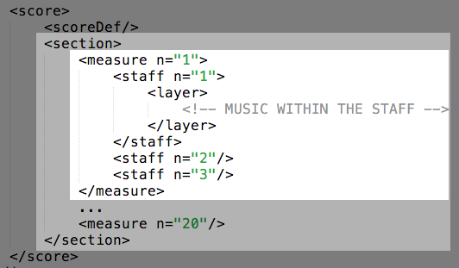
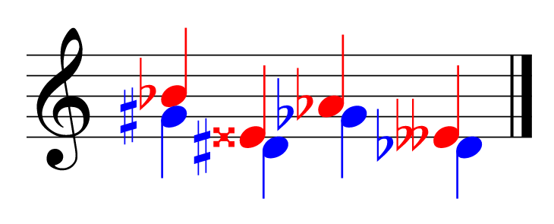
<section> – Contenido musical
<layer n=”1”>
<layer n=”2”>
https://music-encoding.org/guidelines/v5/content/shared.html
Notes:
[After Click] <staffs!>
In each <staff> you HAVE TO HAVE a <layer> element → HERE IS WHERE THE NOTES GO!
<layer> allows for having different layers (“voices”) in a single staff.
So, FINALLY, let’s see how to encode NOTES / RESTS! [ next! ]

Slide 28
Estructura General de un Archivo MEI
“Metadatos,” pero respecto a las voces
TUTORIALES
https://music-encoding.org/
resources/tutorials-ES.html
AVANZADO:
Codificación de íncipit
Contenido musical
Notes:
common structure
here (dotted rectangle) --> where your files will look different depending on the music you are encoding

Slide 29
¡Qué bien, estoy aprendiendo MEI!
¿Cómo puedo codificar mi propio archivo de MEI?
¿Dónde puedo codificarlo?

Slide 30

mei-friend
Hay unos cuantos editores disponibles.
El que usaremos hoy se llama mei-friend.
Se puede usar en línea en un explorador de internet
(Por ejemplo: Chrome o Firefox)
Muestra tanto el código como su renderización
Permite ver cambios en el renderizado cuando se actualiza el código
Tiene funciones de auto-completado (útil para saber qué elementos, atributos, y valores son permitidos)
Permite verificar si el archivo es válido (es decir, si sigue las reglas del esquema de MEI para la codificación de archivos)
https://mei-friend.mdw.ac.at/
Notes:
Acceso a directrices de MEI
Se puede usar en múltiples idiomas, incluyendo español
Abrir la pieza inicial para que vean lo de la renderización, acceso a directrices, español (cuando empecemos verán el auto-completado y validación)
Se puede escuchar

Slide 31
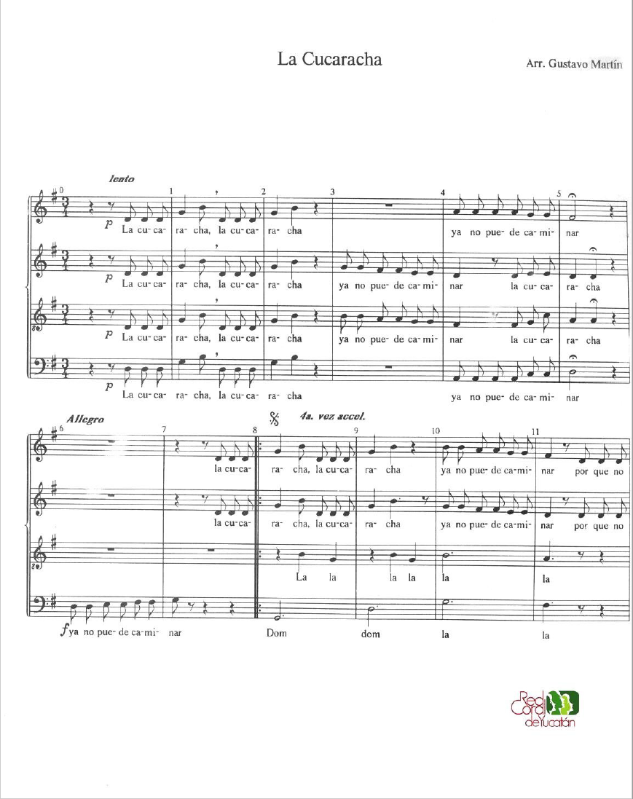

Slide 32
https://mei-friend.mdw.ac.at/
EJERCICIO: Codificar los primeros
tres compases de La Cucaracha

Slide 33
https://mei-friend.mdw.ac.at/
Inicio
Paso 0: Plantilla

Slide 34
Los editores de XML (tal como mei-friend) cuentan con funciones de auto-completado—desplegando los elementos, atributos y valores permitidos en el archivo—y de validación—verificando si el archivo se conforma a las reglas de codificación del esquema de MEI
Es necesario incluir las siguientes tres líneas antes del elemento raiz <mei>
INSTRUCCIONES DE PROCESAMIENTO DEL ARCHIVO XML
Esquemas para las diferentes notaciones que se pueden codificar en MEI:
https://music-encoding.org/resources/schemas.html
1 | <?xml version="1.0" encoding="UTF-8"?>
2 | <?xml-model href="https://music-encoding.org/schema/5.0/mei-all.rng" type="application/xml" schematypens="http://relaxng.org/ns/structure/1.0"?>
3 | <?xml-model href="https://music-encoding.org/schema/5.0./mei-all.rng" type="application/xml" schematypens="http://purl.oclc.org/dsdl/schematron"?>
Notes:
Example in Oxygen (with minimal structure)
Validation (green / red & messages)
(Add more as you go, people will see: ) about list of valid options [elements, attributes, values]
the need of the XML processing instructions
One xml version
Others validation (BOTH are needed)
Go to the schema website (https://music-encoding.org/resources/schemas.html)
You can use the notation-specific schemas (it is actually the most appropriate thing to do)
Show them what happens when changing them (how specific the list goes, and how the valid status of the file changes)
Return to slides and CLICK to show the text of what you just explained

Slide 35
https://mei-friend.mdw.ac.at/
Inicio
Paso 0: Plantilla

Slide 36
https://mei-friend.mdw.ac.at/
Empecemos con la primera voz (pentagrama # 1)

Slide 37
https://mei-friend.mdw.ac.at/
Empecemos con la primera voz (pentagrama # 1)

Slide 38
https://mei-friend.mdw.ac.at/
Vamos a la parte de <staffDef> y <scoreDef> que define la información general de las voces

Slide 39
https://mei-friend.mdw.ac.at/
@lines = 5
@n = 1
@clef.shape = G
@clef.line = 2
Paso 1: Definir el primer pentagrama (staffDef)
Notes:
<staffDef> contiene la información general de cada pentagrama (staff)

Slide 40
https://mei-friend.mdw.ac.at/
@meter.count = 3
@meter.unit = 4
@keysig = 1s (one sharp)
Paso 2: Definir la partitura (scoreDef)
Notes:
<scoreDef> contiene la información general de la partitura (score); i.e., de TODAS las voces

Slide 41
https://mei-friend.mdw.ac.at/
Seguimos con la primera voz (pentagrama # 1)

Slide 42
https://mei-friend.mdw.ac.at/
Vamos a la parte de <section> donde está
el contenido musical de la voz

Slide 43
https://mei-friend.mdw.ac.at/
<rest> or <note>
@dur = 4 or 8
@pname = d
@oct = 4
Paso 3: Primer compás

Slide 44
https://mei-friend.mdw.ac.at/
Paso 4: Segundo compás

Slide 45
https://mei-friend.mdw.ac.at/
Paso 5: Tercer compás

Slide 46
https://mei-friend.mdw.ac.at/
Empecemos con la segunda voz (pentagrama # 2)

Slide 47
https://mei-friend.mdw.ac.at/
Empecemos con la segunda voz (pentagrama # 2)

Slide 48
https://mei-friend.mdw.ac.at/
Paso 6: Definir el segundo pentagrama (staffDef con @n=2)

Slide 49
https://mei-friend.mdw.ac.at/
Proseguimos con las notas (vamos a la parte de <section>)
Paso 7: Crear el segundo pentagrama (staff con @n=2)

Slide 50
https://mei-friend.mdw.ac.at/
Paso 8: Rellenar el primer compás
(mismas notas que el primer pentagrama, copiar y pegar)

Slide 51
https://mei-friend.mdw.ac.at/
Paso 9: Rellenar el segundo y tercer compás
(lo mismo, mismas notas que el primer pentagrama, copiar y pegar)

Slide 52
https://mei-friend.mdw.ac.at/
Empecemos con la tercera voz (pentagrama # 3)

Slide 53
https://mei-friend.mdw.ac.at/
Empecemos con la tercera voz (pentagrama # 3)

Slide 54
https://mei-friend.mdw.ac.at/
@clef.dis = 8
@clef.dis.place = below
Paso 10: Definir el tercer pentagrama (staffDef con @n=3)

Slide 55
https://mei-friend.mdw.ac.at/
Proseguimos con las notas
(mismas que en los dos pentagramas superiores, pero una octava abajo)

Slide 56
https://mei-friend.mdw.ac.at/
Paso 11: Crear el tercer pentagrama (staff con @n=3) y rellenar todos los compases (mismas notas que la segunda voz, copiar y pegar)

Slide 57
https://mei-friend.mdw.ac.at/
Cambiar el valor de @oct a “3” (en vez de “4”)
Paso 12: Cambiar la octava de las notas

Slide 58
https://mei-friend.mdw.ac.at/
Empecemos con la cuarta voz (pentagrama # 4)

Slide 59
https://mei-friend.mdw.ac.at/
Empecemos con la cuarta voz (pentagrama # 4)

Slide 60
https://mei-friend.mdw.ac.at/
@clef.shape = F
@clef.line = 4
Paso 13: Definir el cuarto pentagrama (staffDef con @n=4)

Slide 61
https://mei-friend.mdw.ac.at/
Proseguimos con las notas
(mismas que en la tercera voz)

Slide 62
https://mei-friend.mdw.ac.at/
Paso 14: Crear el cuarto pentagrama (staff con @n=4) en cada <measure> y rellenar estos compases (mismas notas que la tercera voz, copiar y pegar)

Slide 63
Recursos
Sitio principal: https://music-encoding.org/
Directrices: https://music-encoding.org/guidelines/v5/content/index.html
Tutoriales: https://music-encoding.org/resources/tutorials.html
  Versión en español: https://music-encoding.org/resources/tutorials-ES.html
Herramientas: https://music-encoding.org/resources/tools.html,
incluyendo mei-friend, Verovio y MuseScore
Ejemplos: https://github.com/music-encoding/sample-encodings
  Para la versión actual (MEI 5.0): https://github.com/music-encoding/sample-encodings/tree/main/MEI_5.0

Slide 64





¡Muchas gracias!
martha.thomae@fcsh.unl.pt

